Slide 1
주차수요 예측
프로젝트
3조 정다혜 / 최지원 / 송정윤 / 오세진

Slide 2
0. CONTENTS
1. 분석 목적 및 데이터 설명
2. 데이터 전처리 및 EDA
3. 예측 모형 선정
4. 결론 및 한계점

Slide 3
1. 분석 목적 및 데이터 설명

Slide 4

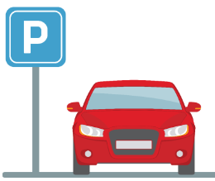
1. 분석 목적
아파트 단지 내 필요한 주차대수는 법정주차대수와 장래주차수요 중 큰 값에 따라 계산하는 방식 사용
이때, 장래주차수요는 인력조사로 진행하기 때문에 인력조사로 인한 오차 발생 가능성 존재
주차 수요를 예측하고 이를 통해 인력조사로 생기는 문제점 줄이는 것이 목표

Slide 5


1. 데이터 설명
Age_gender_info
지역내 성별 및 연령별 인구 구성비율
각 지역의 성별 및 인구를 10대 이하부터 100대까지 구성비율로 나타낸 데이터
Train(총 2952행 X 15열)
총 423개 단지로 구성된 데이터
주로 상가에서 임대료 및 임대보증금 값에 NA 존재
지하철역, 버스정류장 수에서도 일부 NA 존재
Test(총 1022행 X 14열)
총 150개 단지로 구성된 데이터
주로 자격유형, 임대료, 임대보증금에서 NA 존재
지하철역, 버스정류장 수 에서도 일부 NA 존재

Slide 6
1. 데이터 설명
단지코드 (object) 각 단지의 고유 코드
총세대수 각 단지의 총 세대수
임대건물구분 (object) 아파트 | 상가로 구분 대부분의 상가는 한 세대당 row 하나씩
지역 (object) Train은 인천광역시를 제외한 5대 광역시, 서울특별시, 제주, 세종 및 8개도, Test는 서울특별시 제외하고 train과 동일
공급유형 (object) 자격유형 (object) 공급유형 및 자격유형이 여러 개인 단지 존재
전용면적 단지내 각 아파트 유형별 전용면적
전용면적별세대수 각 전용면적 별 세대수
공가수 해당 단지 내에서 비어있는 세대 수
임대보증금 각 전용면적에 해당하는 세대 별 임대보증금 상가 데이터에 NA 존재
임대료 각 전용면적에 해당하는 세대 별 임대료 상가 데이터에 NA 존재
도보10분거리내 지하철역 수 도보 10분거리내 버스정류장 수 지하철역 수는 값이 대부분 0
단지내 주차면수
등록차량수

Slide 7
2. 데이터 전처리
및 EDA

Slide 8

2. 데이터 전처리 및 EDA
데이콘 공지사항에 기입된 오류데이터 제거
전용면적별 세대수 합계와 총세대수 차이가 큰 4개의 단지 또한 제거함
Train : 'C1490', 'C2497', 'C2620', 'C1344', 'C1024', 'C2470', 'C1206', 'C1740', 'C2405', 'C1804’, 'C2085', 'C1397', 'C2431', 'C1649', 'C1036', 'C1095’, 'C2051', 'C1218', 'C1894', 'C2483', 'C1502', 'C1988’
Test : ‘C2675’, ‘C2335’, ‘C1357’

Slide 9
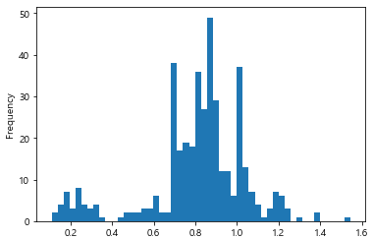
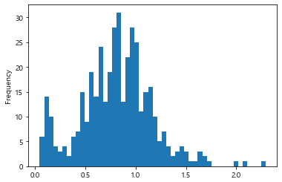
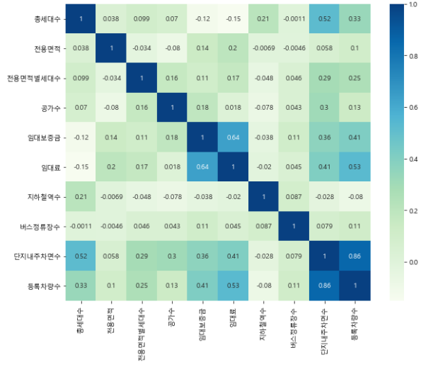
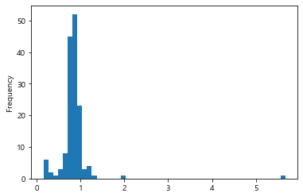
2. 데이터 전처리 및 EDA
단지내주차면수와 등록차량수 분포 확인
Train의 ‘단지내주차면수/총세대수’ 분포를 보면 대체로 1을 평균으로 정규분포를 띔
Train의 ‘등록차량수/총세대수＇분포와 Test의 ‘단지내주차면수/총세대수’ 분포 또한 비슷하게 형성됨
기존 주차면수 측정 방식이 나쁘지 않음, 등록차량수와 단지내주차면수의 상관관계 높음
<Train 단지내주차면수/총세대수 분포>
<Train 등록차량수/총세대수 분포>
<Test 단지내주차면수/총세대수 분포>

Slide 10
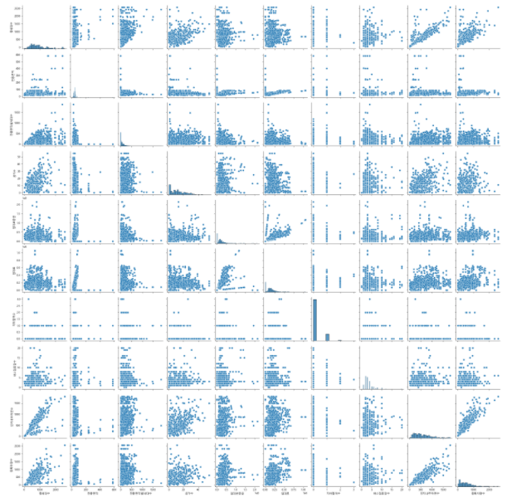
2. 데이터 전처리 및 EDA
변수 간 관계 확인
총세대수와 단지내주차면수, 총세대수와 등록차량수, 단지내주차면수와 등록차량수 간 선형관계가 보임

Slide 11

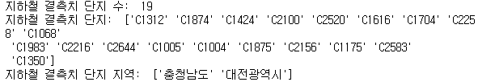

2. 데이터 전처리 및 EDA
결측치 처리
도보 10분거리 내 지하철역 수(환승노선 수 반영)
충청남도, 대전광역시 지역에 지하철역 수가 0인 값이 있으므로 단순 결측치로 보임
Train, Test 모두 지역별 지하철역 수 평균을 소수점 첫째자리에서 반올림한 값으로 결측치 처리
<Train Data>
<Test Data>

Slide 12
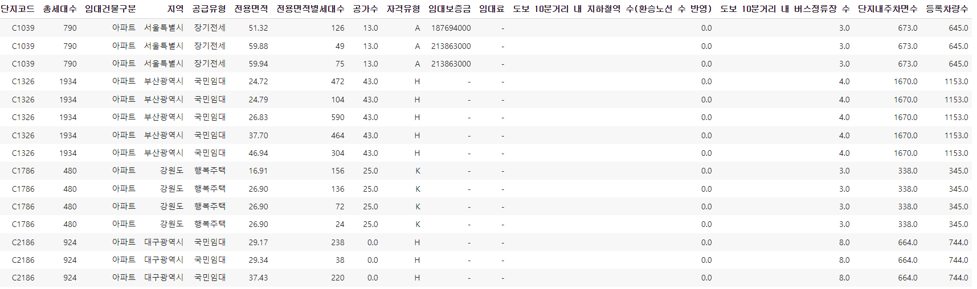
2. 데이터 전처리 및 EDA
결측치 처리
임대보증금, 임대료
임대료가 ‘-’이고 단지코드가 ‘C1039’인 행들의 공급유형은 ‘장기전세’이므로 임대료 존재하지 않음
해당 열의 임대료 0으로 처리
<Train Data>

Slide 13
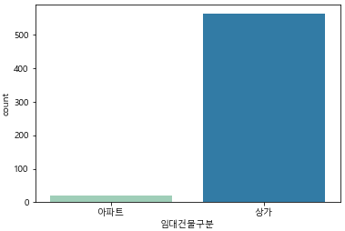
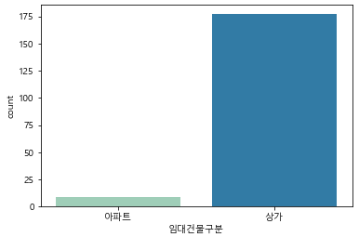
2. 데이터 전처리 및 EDA
결측치 처리
임대보증금, 임대료
Train, Test 모두 임대건물구분이 ‘상가＇인 행은 임대보증금, 임대료 전부 NA
임대보증금, 임대료 결측치 행의 대부분이 임대건물구분이 ‘상가‘
임대건물구분이 ‘아파트＇인 데이터의 임대보증금 및 임대료를 사용하여 결측치 대체하기로 판단
Train, Test의 임대료, 임대보증금 ‘-’과 NA 값은 지역별 임대료, 임대보증금 평균으로 대체

Slide 14
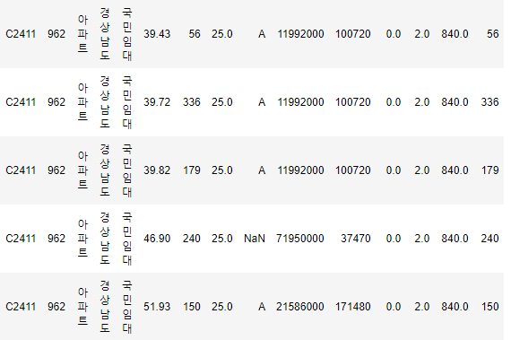
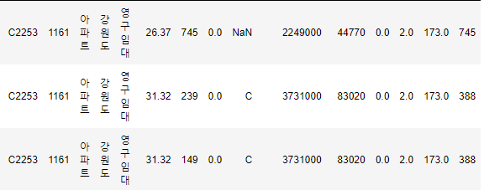
2. 데이터 전처리 및 EDA
결측치 처리
자격유형
Test의 2개 행이 자격유형에 대한 결측치를 가짐
같은 단지의 자격유형이 누락된 것으로 판단하여 각각 A,C로 자격유형 대체
<Test Data>

Slide 15
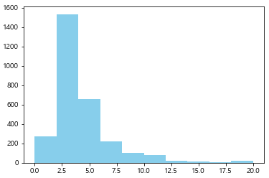
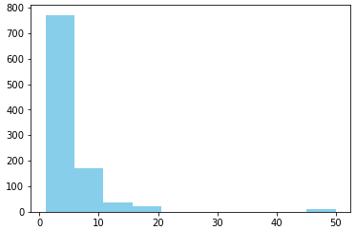
2. 데이터 전처리 및 EDA
이상치 처리
도보 10분거리 내 버스정류장 수
Test에서 버스정류장 수가 50인 값이 존재
Train의 해당 이상치 지역에서 버스장류장 수 최대값으로 대체
<Train Data>
<Test Data>

Slide 16

2. 데이터 전처리 및 EDA
파생변수 생성
지하철역 존재 여부 더미 변수 생성 후 ‘도보 10분거리 내 지하철역 수’ 변수 제거
1 : 도보 10분거리 내 지하철역 수(환승노선 수 반영) 변수의 값이 1 이상
0 : 도보 10분거리 내 지하철역 수(환승노선 수 반영) 변수의 값이 0
지하철 존재 유무
건물가치
각 단지 내 임대보증금의 전체 합
임대보증금 X 전용면적별세대수
임대건물구분이 아파트와 상가 모두 있는 여부 더미 변수 생성 후 ‘임대건물구분’ 변수 제거
1 : 임대건물구분이 아파트와 상가가 있는 단지
0 : 임대건물구분이 아파트만 있는 단지
주상복합

Slide 17
2. 데이터 전처리 및 EDA
파생변수 생성 – age_gender_info data
데이터 대상들이 전체 인구를 대표할 수 있다고 가정
미성년자와 고령자는 차량보유수가 적고 30-50대는 차량보유수가 높음
외부데이터 : 지역(시·도 )별 인구수
미성년자 : age_gender_info의 10대미만, 10대 비율 합 X 지역별 인구수
고령자 : age_gender_info의 70대, 80대, 90대, 100대 비율 합 X 지역별 인구수
차량보유인구 : age_gender_info의 30대, 40대, 50대 비율 합 X 지역별 인구수

Slide 18
2. 데이터 전처리 및 EDA
단지단위로 변수 통합
제공된 train, test data는 각 단지내 세대 유형별로 행이 존재
타겟 변수인 ‘등록 차량수＇는 단지 단위로 존재
데이터를 그대로 사용해 세대별 주차수요를 예측 후 단지별로 통합할 경우 오차 발생 가능성 우려
임대료, 임대보증금, 전용면적, 전용면적별세대수 : 단지별 평균값으로 통합
지역, 공급유형, 자격유형 : 유형별 더미변수화
같은 단지에서 다른 값을 가지는 경우는 해당 값을 모두 1로 처리
원 데이터
단지단위 데이터

Slide 19
3. 예측 모형 선정

Slide 20
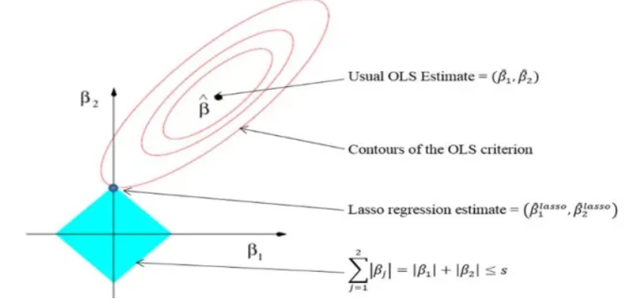
3. 모델링 ① Lasso
Lasso
(Least absolute shrinkage and selection operator)
: L1-norm 페널티를 가진 선형 회귀 방법
[특징]
〮 제약 조건을 통해 일반화 된 모형을 찾음
〮 가중치들이 0이 되게 함으로써 그에 해당하는
특성을 제외해줌 -> 모델 해석력이 좋아짐
(모델에서 가장 중요한 특성이 무엇인지 알게 되는 등)

Slide 21
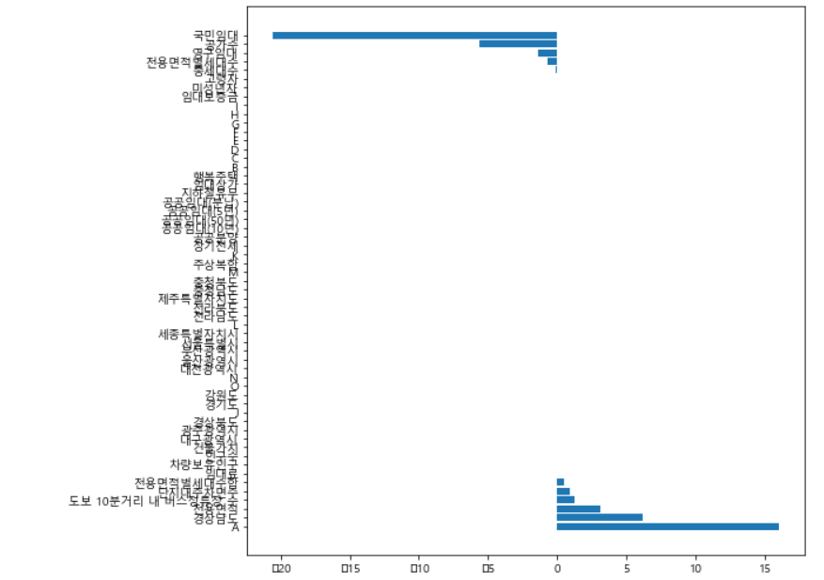
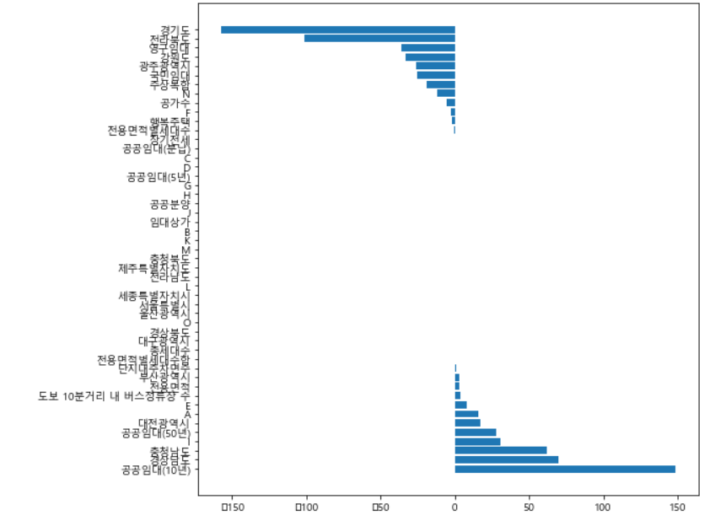
3. 모델링 ① Lasso
1)
2)
제외한 변수) 단지코드
제외한 변수) 단지코드, 지하철유무, 건물가치, 인구수,
임대료, 차량보유인구, 고령자, 미성년자, 임대보증금
MAE : 126.536
MAE : 125.829

Slide 22
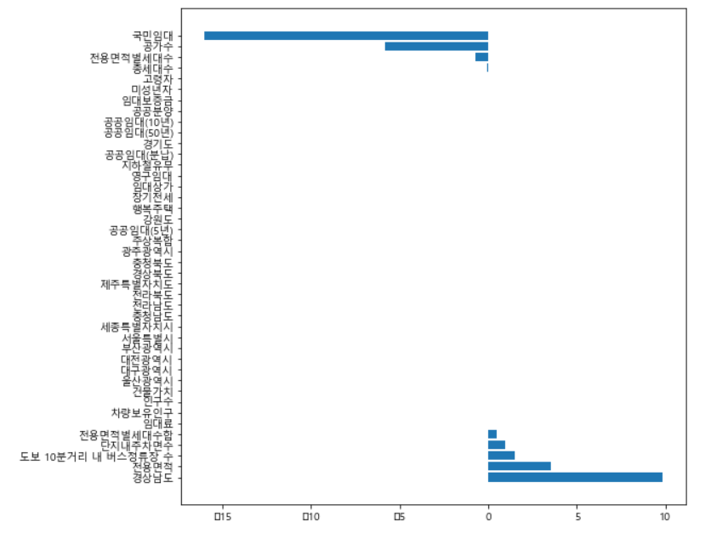
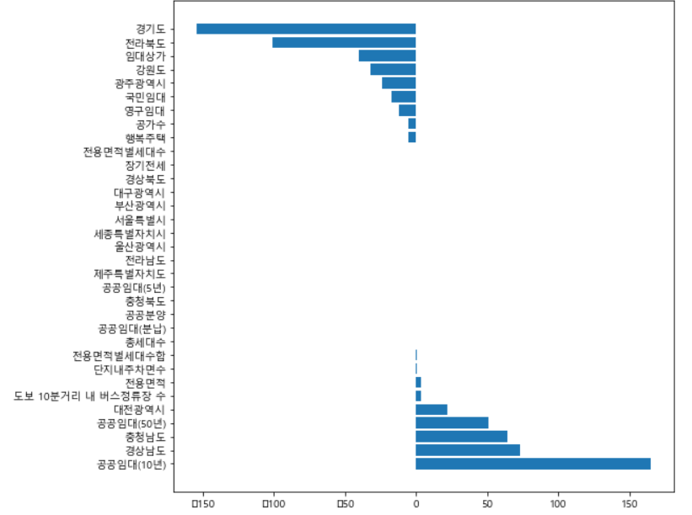
3. 모델링 ① Lasso
3)
4)
제외한 변수) 단지코드, 자격유형
제외한 변수) 단지코드, 자격유형, 지하철유무, 건물가치, 인구수,
임대료, 차량보유인구, 고령자, 미성년자,임대보증금, 주상복합
MAE : 126.580
MAE : 124.645
MAE가 가장 작은 (4) Lasso model 설정

Slide 23
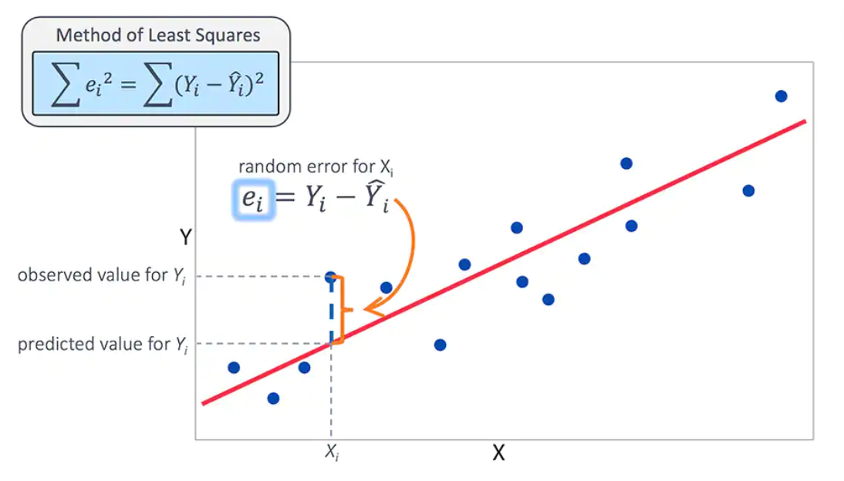
3. 모델링 ② Multiple Regression
Regression analysis (회귀분석)
: 변수들 간의 함수관계를 추구하는 통계적 방법
# Multiple regression (다중회귀) – 독립변수가 여러 개인 경우
[특징]
〮 하나 이상의 예측변수가 기준값에 상대적으로 미치는 영향 결정
〮 outlier 나 이상치를 식별할 수 있음
* 최소 제곱법(OLS)
: 오차의 제곱합이 최소가 되는 해를 구하는 방법

Slide 24
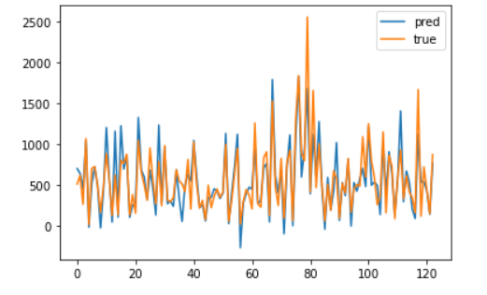
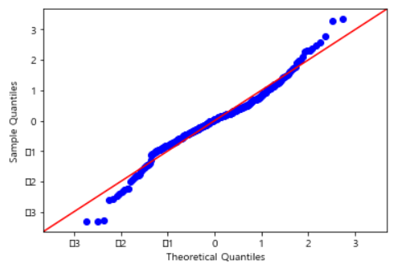
3. 모델링 ② Multiple Regression
제외한 변수) 단지코드, 자격유형, 미성년자, 고령자, 차량보유인구
R-squared : 0.829
Adj. R-squared : 0.808
Test data에서 model성능 확인
Cook’s distance 기준 이상치 판별
-> 관측치 제거

Slide 25

3. 모델링 ③ XGBoost
XGBoost
(Extreme Gradient Boosting)
: Gradient Boosting 알고리즘을 분산환경에서도 실행할 수 있도록 구현해 놓은 라이브러리
[특징]
〮 병렬처리로 학습, 분류 속도가 빠름
〮 과적합 방지 가능
〮 CART(Classification and Regression tree)를 기반
-> 분류, 회귀 둘 다 가능

Slide 26

3. 모델링 ③ XGBoost
제외한 변수) 단지코드, 지역, 자격유형
[ 1차 모델 ]
Training score : 0.9963
R-squared : 0.671
최소값과 최대값을 사용해서 0~1사이의 범위로
데이터 표준화

Slide 27
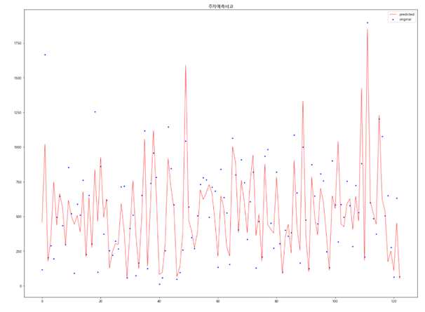
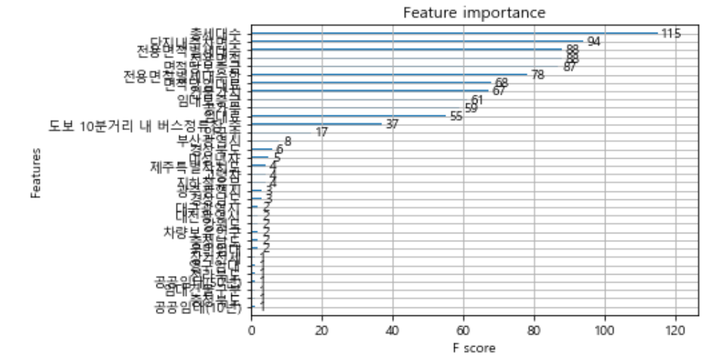
3. 모델링 ③ XGBoost
주차 예측 비교 그래프
중요 변수 확인&시각화
변수 중요도 낮은 변수를 제거하고 다시 모델링

Slide 28

3. 모델링 ④ CatBoost
CatBoost (Categorical Boosting)
: Categorical feature를 처리하는데 중점을 둔 알고리즘
[특징]
〮 무작위 순열(Random Permutation)로 나누어 처리
-> 과적합 문제 해결 효과
〮 Ordered Boosting으로, oblivious tree 자료구조 활용
-> 속도와 메모리 효율 높임
〮 범주형 변수가 많은 데이터 셋에서 예측성능이 우수
〮 범주형 변수를 자동으로 전처리 -> 모델 튜닝 간소화
〮 수치형 변수가 대부분인 데이터 셋인 경우, LGBM보다 학습속도가 느림

Slide 29
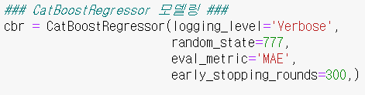
3. 모델링 ④ CatBoost
CatBoost에 적용하기 위해 실수 변수 정수화
공급유형과 자격유형 변수 더미화
[ CatBoost 모델링 ]
Random_state=777 : random 함수 seed 고정
Logging_level=‘Verbose’
: 해당변수를 위해 얼마나 많은 로그데이터를 기록할 것인지
: Verbose – 상세한 로깅 출력
eval_metric=‘MAE’ : 평가척도
early_stopping_rounds=300 : 300번 비슷한 결과이면 중단

Slide 30
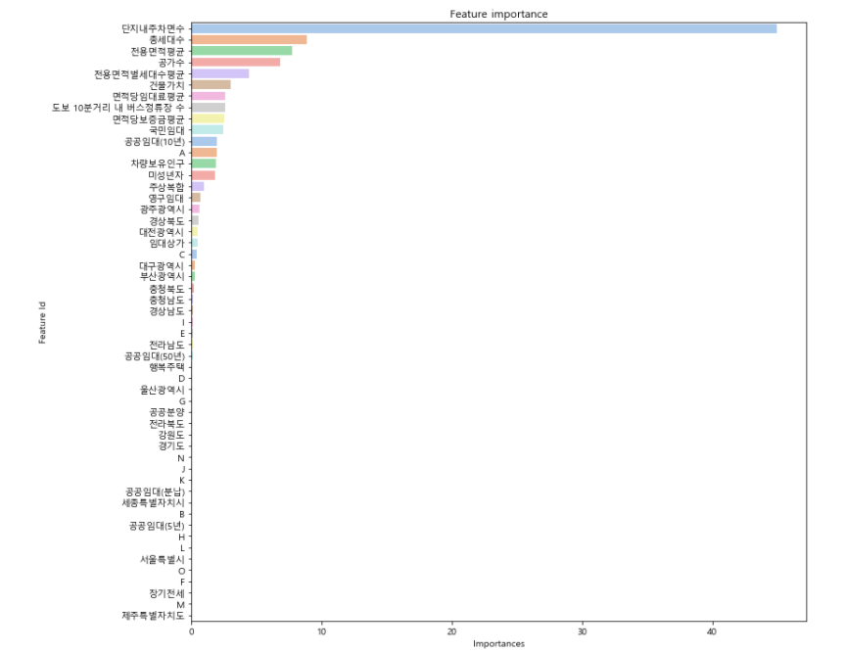
3. 모델링 ④ CatBoost
단지내 주차면수 변수의 중요도 특히 높음
단지내 주차면수, 총세대수, 전용면적평균, 공가수, 전용면적별 세대수 평균, 건물가치 순으로
중요도가 높음
변수 중요도가 낮은 지하철 존재유무, 고령자 변수를 제거함
모델 중요도 시각화

Slide 31
3. 예측 모형 선정
DACON 결과 기준 (Public 점수 / Private 점수) :
Multiple
Regression
CatBoost
Lasso
XGBoost
97.143393703
132.1384917458
201.1939860872
308.7346938776
112.8601102481
140.620759744
211.586531904
275.7244897959

Slide 32
3. 예측 모형 선정
최종 모델
CatBoost
XGBoost
Linear Regression
Lasso
CatBoost
기준 : DACON 점수
Public 점수 : 97.143393703
Private 점수 : 112.8601102481
* 4개의 모델 중 가장 좋은 점수를 받음

Slide 33
4. 결론 및 한계점

Slide 34
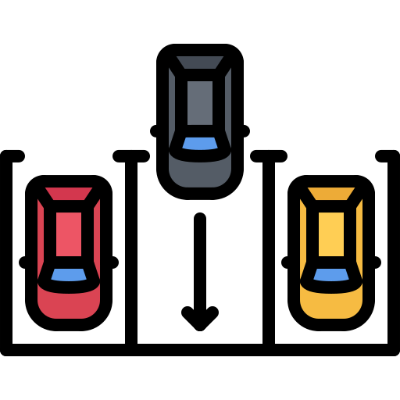
4. 결론
“기존의 주차면수 측정 방식”이 나쁘지 않음
- 등록 차량수와 단지내 주차면수의 상관관계 높음(EDA로 확인가능)
최종 모델인 CatBoost에서 단지내 주차면수 변수의 중요도 높음
BUT, 인력조사로 인해 오차가 생기는 것은 필연적임
-> 모델링을 통해 알게 된 예측으로 적절한 변수들을 사용한다면,
이러한 오차를 줄일 수 있을 것으로 기대됨

Slide 35




4. 한계점
1. Train data 수가 적음 (학습 데이터 부족) -> 과적합 발생 원인
2. 데이터 편향 (임대건물구분, 공급유형, 자격유형이 한 부분으로 쏠려 있는 형태)
-> 과적합 발생 원인
3. 결측치가 너무 많음 (상가의 임대료와 임대보증금은 모두 null값) -> 모두 제거할 수가 없었음
4. 시간관계상 앙상블 학습을 진행하지 못함
-> 앙상블 학습을 한다면, 좀 더 좋은 결과를 도출할 수 있을 것으로 기대됨

Slide 36
감사합니다 ☺
Q&A

